Slide 1

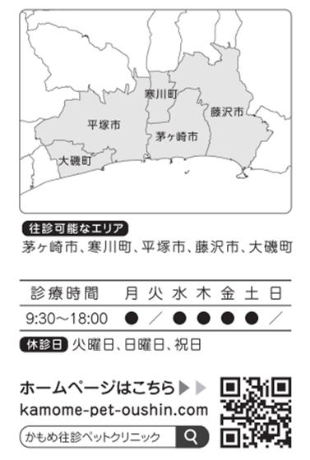
かもめ往診ペットクリニック
☆当院は、往診専門の動物病院です！
☆オンライン診察も可能
☆診療科目：
一般診察、ターミナルケア、緩和ケア、
シニア介護、問題行動など
いつもの「おうち」で家族の隣で、無理のない医療を💛
□獣医師とゆっくり対話したい
□通院ストレスを軽減したい（シニア、問題行動がある等）
□病気による移動リスクがある 様々な子に対応致します！
診察・往診のご予約は、ホームページより Web または LINE にて承っております。 お電話（TEL：070-2368-2121）でのご予約も可能です。
ご不安な点や気になる症状、診療に関するご質問やご相談がございましたら、どうぞお気軽にご相談ください。
🐶🐱
大切な家族のために、
もっと優しい医療を。

